Slide 1

М.Өтемісов атындағы Батыс Қазақстан университеті
Жаратылыстану-география факультеті
Биология және экология кафедрасы
Биологияға кіріспе
Оқытушы: философия докторы PhD
Кожагалиева Р.Ж
Орал, 2022

Slide 2
Тақырыбы: Жоғары сатыдағы өсімдіктер
Жоғары сатыдағы өсімдіктер
Жоғары сатыдағы өсімдіктердің жіктелуі

Slide 3
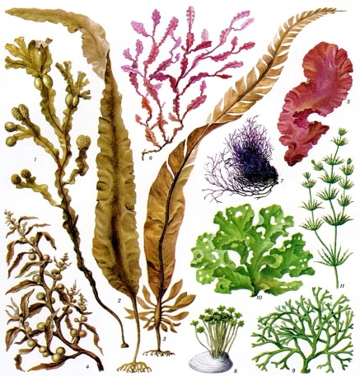
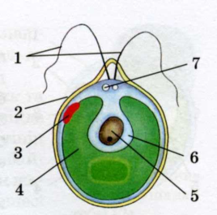
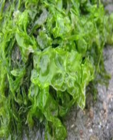
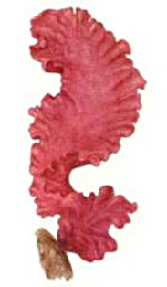
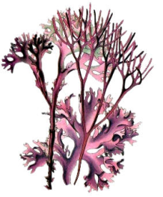

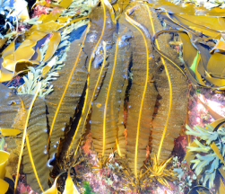
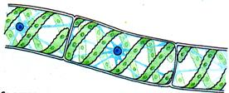
Өсімдіктер дүниесі
Жоғарғы сатыдағы өсімдіктер
Төменгі сатыдағы өсімдіктер
Балдырлар бөлімінің тобы
Споралы
Тұқымды
Жасыл балдырал
Қызыл балдырлар
Қоңыр балдырлар

Slide 4
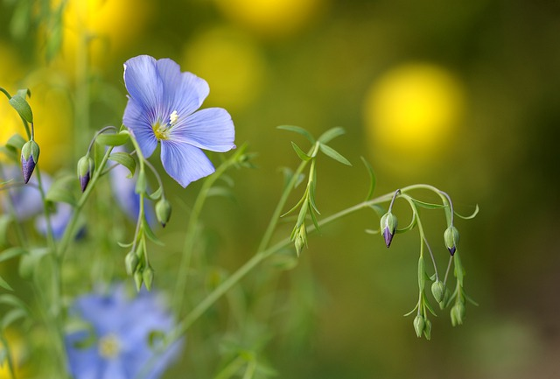
Жоғары сатыдағы өсімдіктер – өсімдіктер әлемінің негізгі екі тобының бірі. Екінші тобы – төменгі сатыдағы өсімдіктер. Жоғары сатыдағы өсімдіктерді ұрықты өсімдіктер (Embryobіonta, Emlryophyta), өркенді, жапырақ сабақты өсімдіктер (Cormophyta, Cormobіonta), түтікті (теломды) өсімдіктер (Telomophyta, Telomobіonta) деп те атайды. Жер шарында Жоғары сатыдағы өсімдіктердің 300 мыңдай түрі белгілі Жоғары сатыдағы өсімдіктерге: риниофиттер, мүктәрізділер, плаунтәрізділер, қырықбуынтәрізділер, қырықжапырақтәрізділер, ашық және жабық тұқымды (гүлді) өсімдіктер жатады.

Slide 5
Өсімдіктер дүниесі
Төменгі сатыдағы өсімдіктер
Жоғарғы сатыдағы өсімдіктер
Ерекшеліктері: - Ұлпалары бар
- Вегетативті мүшелері (сабақ, тамыр, жапырық)
- Жеке дамуы екі кезеңнен тұрады
Споралы
Тұқымды
Мүктәрізділер
Ашық тұқымдылар
Жабық тұқымдылар
Плаунатәрізділер
Қырықбуынтәрізділер
Қырықжапырақтәрізділер

Slide 6
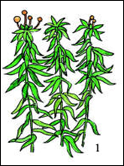
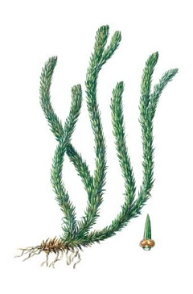
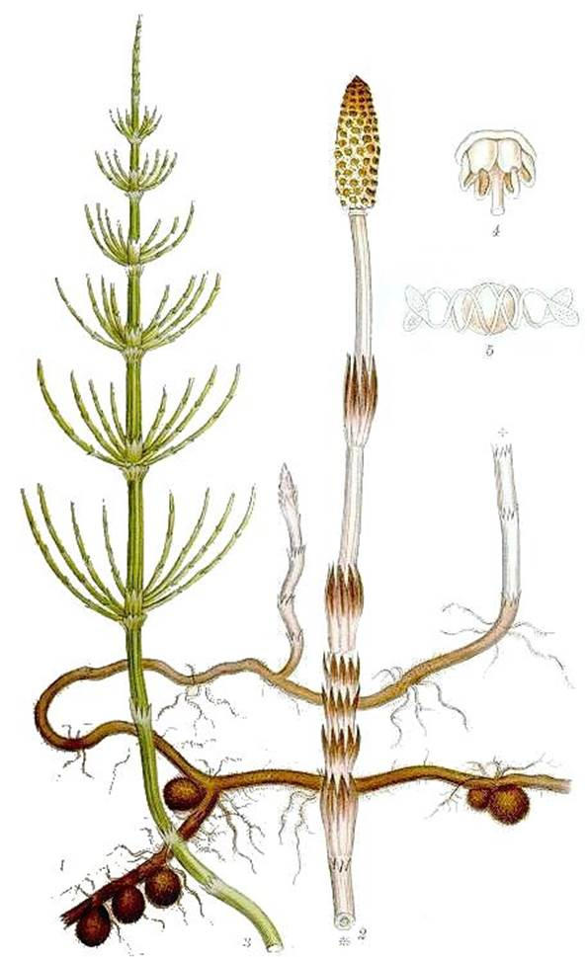
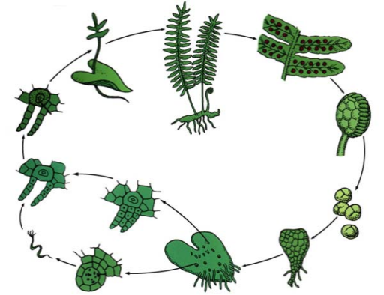
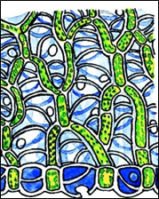
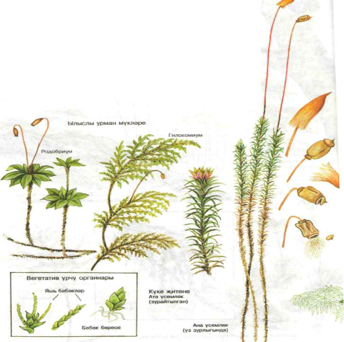
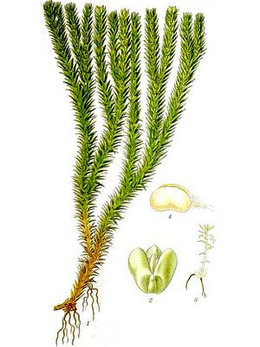

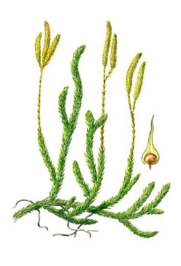
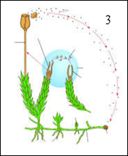
Жоғарғы сатыдағы споралы өсімдіктер
Мүктәрізділер
Плаун-тәрізділер
Қырықбуын-тәрізділер
Қырықжапырық-тәрізділер

Slide 7
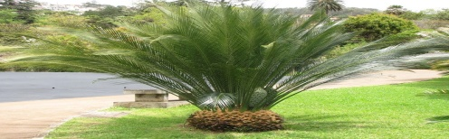
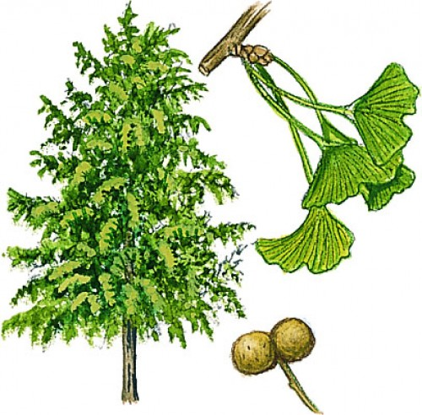
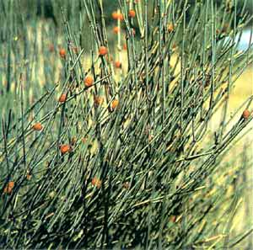
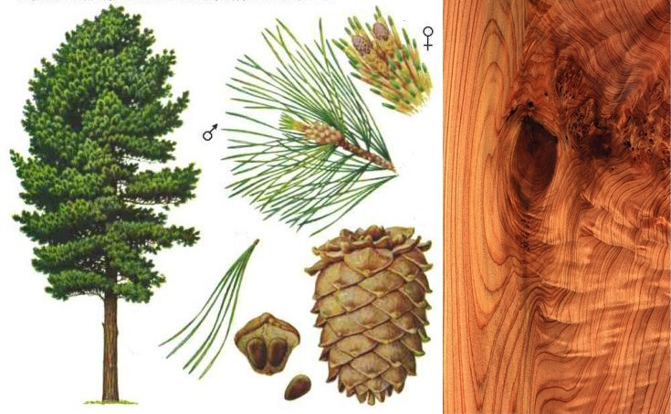
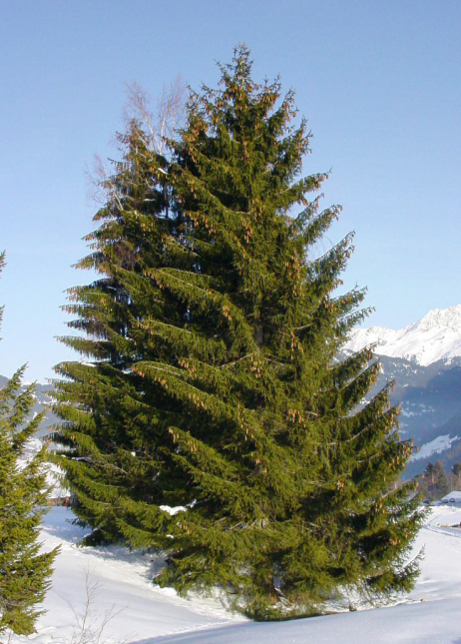
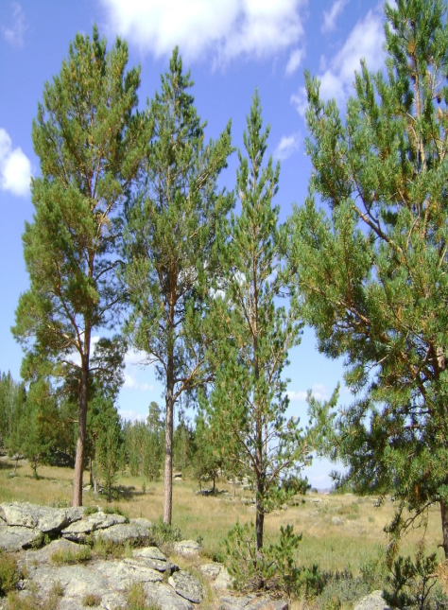
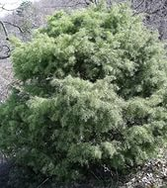
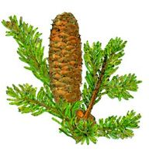
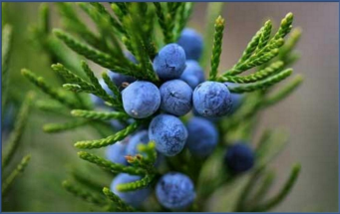
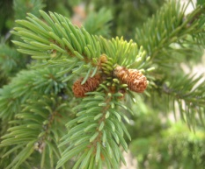
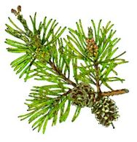
Жоғарғы сатыдағы өсімдіктер
Споралы өсімдіктер
Тұқымды өсімдіктер
Ашық тұқымдылар
Жабық тұқымдылар
Саговниктер
Қылқан жапырақтылар
Қылшалар
Гинкговниктер
Шырша
Самырсын
Қарағай
Арша

Slide 8
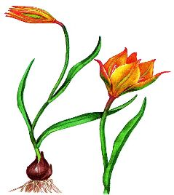
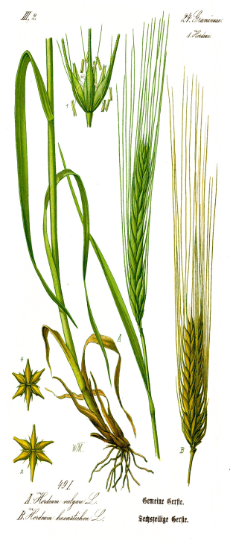
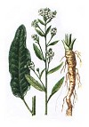
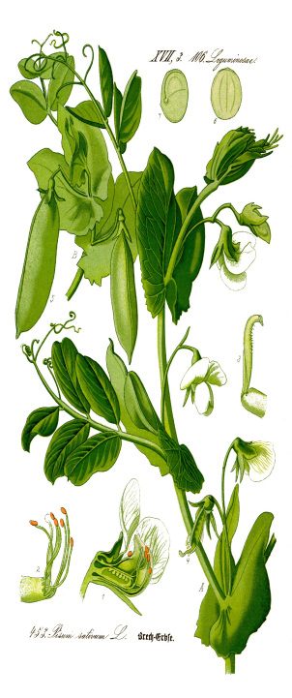

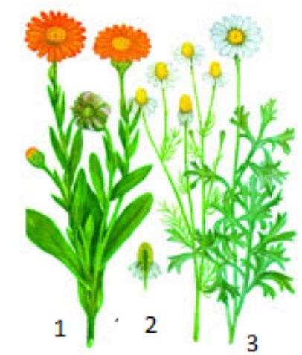
Жоғарғы сатыдағы тұқымды өсімдіктер
Ашық тұқымдылар бөлімі
Жабық тұқымдылар бөлімі
Дара жарнақтылар
Қос жарнақтылар
Лала гүлділер тұқымдасы
Астық тұқым-дастры
Крест
гүлділер тұқымдастары
Бұршақ тұқым-дастар
Раушан гүлділер тұқымдасы
Күрделі гүлділер тұқымдасы
К₃₊₃А₃₊₃Ж₍₃₎
Т₄К₄А₂₊₄Ж₁
Т₅К₁₊₂₊₍₂₎А₍₉₎₊₁Ж₁
Т₅К₅А∞Ж∞
Т₀К₍₅₎А₍₅₎Ж₁
К₍₂₎А₃Ж₁

Slide 9
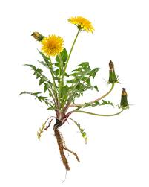
Жоғары сатыдағы өсімдіктердің төменгі сатыдағы өсімдіктерден айырмашылығы – құрылысы күрделі, көп клеткалы, қоршаған орта жағдайына бейімделген организмдер. Жынысты (гаметофит) да, жыныссыз (спорофит) да көбейе алады. Спорофиттерінде қозғалмайтын спора түзілетін көп клеткалы спорангийлер дамиды, гаметофиттерінде көп клеткалы жыныс мүшелері дамиды, бірақ кейбір ашық тұқымдыларда (гнетум, вельвичия туыстары) және барлық гүлді өсімдіктерде эволюциялық даму жолында гаметангийлері жойылып кеткен. Аналық гамета (жұмыртқа) біреу және ол қозғалмайды, зиготадан көп клеткалы ұрық дамиды. Оның алғашқы даму кезеңі гаметофит ішінде өтеді. Жоғары сатыдағы өсімдіктер дің спорофиті негізінен жапырақ, сабақ, тамырға бөлінеді. Кейбір түрлерінде арнайы ксилема (әр түрлі клеткалардан құралған өткізгіш ұлпа) және флоэма (органик. заттарды өткізетін түтікше-талшықты күрделі ұлпа) дамиды, бірақ бұлар өсімдіктердің кейбір тобында жойылып кеткен. Кутикулалы (сірқабық) эпидермисі (жабын ұлпасы), лептесіктері болады, көбінің стелалары (өткізгіш жүйесіндегі арқау цилиндр) бар.

Slide 10
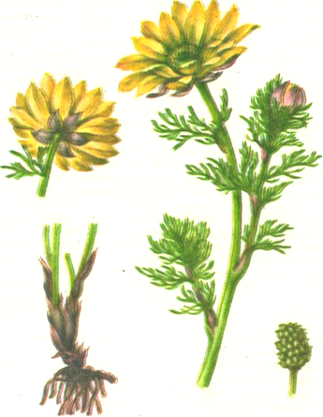
Жоғары сатыдағы өсімдіктердің арғы тегі теңіз балдырлары деп есептелінеді. Олардың құрлыққа бейімделуінің нәтижесінде, өздерін сумен қамтамасыз ететін, гаметангийларын кебуден сақтайтын, жынысты жолмен көбейе алатын бейімді мүшелері пайда болған. Сондықтан құрлықта өсіп-өнетін тұқымды өсімдіктердің жынысты көбеюінің сумен байланысы болмайды. Ал Жоғары сатыдағы өсімдіктердің қарапайым тобы қырықбуын, мүк және қырықжапырақтәрізділердің даму кезеңдері тек суда өтетін болғандықтан, олардың сперматозоидтері, гаметофиттері сусыз қозғала алмайды. Жоғары сатыдағы өсімдіктердің ең ертедегі қазба қалдықтары силур кезеңінен сақталған. Бұлардың көптеген түрлерінің медицинада, өндірісте маңызы зор.

Slide 11
Бақылау сұрақтары:
1.Жоғары сатыдағы өсімдіктер қалай жіктеледі?
2.Мүк тәрізділердің тіршілік ортасы қандай?
3.Папортник тәрізділердің алуантүрлілігін атаңыз
4.Ашық және жабық тұымды өсімдіктердің айырмашылықтары мен ұқсастықтары неде?

Slide 12
НАЗАРЛАРЫҢЫЗҒА РАХМЕТ!

